Slide 1
ProBank
PROYECTO PROBANK
Un sistema modular que reúne los procesos de apoyo del banco con seguridad, trazabilidad y auditoría de punta a punta
Especificación, arquitectura, uso de IA y demo · octubre 2026
Notes:
Presentar ProBank: qué resuelve, cómo está especificado y construido, cómo se usó la IA y qué falta.

Slide 2
Procesos críticos dispersos en hojas de cálculo y correos
PROBLEMA Y VALOR DEL PRODUCTO
Hoy
Con ProBank
Órdenes judiciales de coactivas sin trazabilidad por coactiva
Proyectos y bugs de TI sin cronograma ni aprobaciones formales
Compras sin saber qué está presupuestado
Certificados y secretos que vencen sin aviso
Consultas a la base pedidas a TI sin control
Una entrada con Autenticación, varios roles y permisos por acción
Estados y vencimientos calculados, no digitados
Aprobaciones con todos los aprobadores y comentario en el rechazo
Auditoría de quién hizo qué, cuándo y con qué datos
Resultados exportables sin depender de TI
Notes:
El valor no es solo digitalizar: es que cada acción quede trazada y que los estados se calculen solos.

Slide 3
Diez módulos sobre una sola seguridad
ESPECIFICACIONES PRINCIPALES
Seguridad
Coactivas
Portafolio
Compras y pagos TI
Cumplimiento
Multirol, permisos por opción y acción, auditoría
Bloqueo, levantamiento y transferencia por coactiva
Ítems, tareas, Gantt, aprobaciones y acuerdos
Presupuesto, borrador anual, presupuestado o no
Controles, auditorías y planes de acción
Certificados y secretos
Marketing
Consultas dinámicas
Reportes
Versiones
Promociones y comunicados por audiencia
Procedimientos, variables, programación y correo
Catálogo del servidor de reportes por rol
Aplicaciones, componentes, despliegues por ambiente
Vencimientos, rotación y acceso auditado
Notes:
Consultas dinámicas suma programación y envío por correo con Graph; Versiones registra aplicaciones, componentes y despliegues.

Slide 4
Cada decisión del usuario llega a una pantalla y a una tabla
TRAZABILIDAD
ID | Requisito | Pantalla | Datos
SEG-02 | Autenticación con Usuario y Contraseña | Inicio de sesión, perfil | seg.Usuario
COA-01 | Órdenes judiciales por coactiva | Oficios, coactivas | coa.OrdenCoactiva
VER-03 | Despliegues por ambiente y aprobación a Producción | Versiones › Despliegues | ver.Despliegue
PRY-03 | Tareas con técnico de cualquier área | Detalle › Nueva tarea | pry.Tarea
PRY-04 | Aprobadores por tarea; aprueban todos | Aprobaciones | pry.TareaAprobador
COM-02 | Presupuestado o no presupuestado | Solicitudes, renovaciones | com.Solicitud
SQL-01 | Solo procedimientos almacenados | Catálogo de consultas | rpt.Consulta
SQL-04 | Parámetros variables (fin de mes…) | Configurar parámetros | rpt.Parametro
SQL-06 | Auditoría de todas las ejecuciones | Auditoría de ejecuciones | rpt.EjecucionEvento
SQL-08 | Consultas programadas por correo con Graph | Programaciones | rpt.Programacion
Matriz completa (30 requisitos) en la «Especificación del sistema ProBank»
Notes:
Muestra de la matriz. El documento de especificación tiene los 30 requisitos trazados.

Slide 5

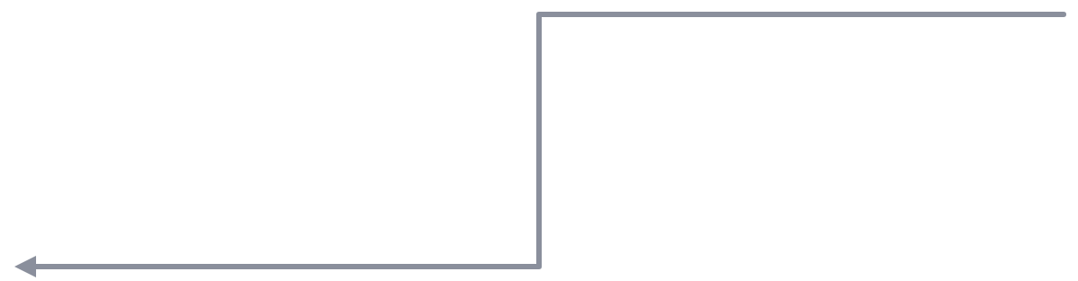
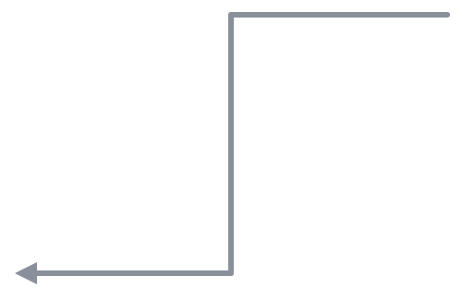
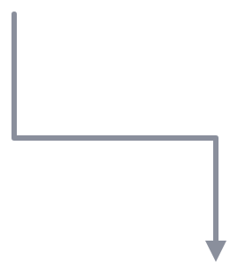
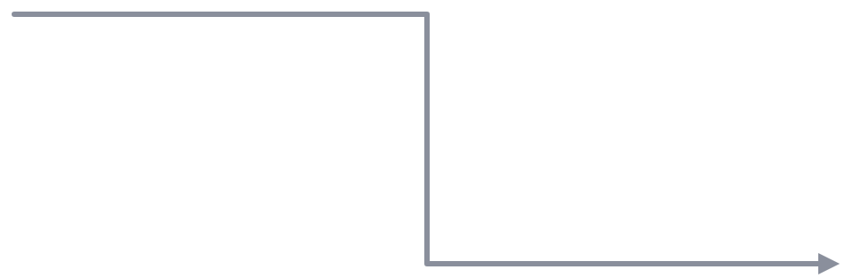
La API es la única que toca datos, secretos y el core
ARQUITECTURA
ProBank.Web
ProBank.Api · .NET 10
ASP.NET Core MVC + DevExtreme
CQRS · Dapper · solo procedimientos
SQL Server
Azure Key Vault
Blob Storage
Core on-premise
Always Encrypted
Llaves y cadenas
Adjuntos y exportes
VPN / ExpressRoute
Polly en las llamadas al core · cola y programador sobre SQL Server · Azure Monitor y Application Insights para trazas y alertas
Notes:
El navegador nunca ve cadenas de conexión ni datos cifrados: todo pasa por la API.

Slide 6
Cada elección responde a un riesgo bancario concreto
DECISIONES TÉCNICAS
Decisión | Elección | Motivo
Identidad | Usuario y contraseña | Limitaciones en un EntraId
Acceso a datos | Dapper, solo procedimientos | Permisos EXECUTE, sin SQL dinámico
Datos sensibles | Always Encrypted + Key Vault | Ni el DBA ve los valores
Back-end | .NET 10 Web API con CQRS | Casos de uso separados y probables
Interfaz | DevExtreme 25.2, Fluent compacto | Grillas, Gantt y formularios listos
Integración | Core por VPN, con Polly | El core no se expone a Internet
Procesos largos | Cola sobre SQL Server | Sin infraestructura adicional
Correo programado | Graph sendMail, buzón de servicio | Reusa Entra ID, sin servidor de correo
Notes:
Solución .NET: Web, Api, Application, Domain, Infrastructure, Contracts, Database y Tests con Setup.

Slide 7
La IA propuso; el usuario decidió y se probó antes de publicar
USO DE IA
Usos esperados
Evidencias
Criterio humano
Código: maqueta DevExtreme y formato Excel
Refactorización: aprobadores por tarea
Depuración: montos, formularios, buscador
Documentación: arquitectura y specs
Pruebas: recorridos con Playwright
Diseño: arquitectura y modelo de datos
Prompts en orden en el proyecto
Recomendaciones previas a cada cambio
Diffs con respaldo por versión
Decisiones aceptadas y rechazadas
Capturas de cada flujo probado
Qué se aceptó
Qué se corrigió y por qué
Por qué la propuesta final es adecuada
Notes:
Los tres criterios del enunciado: usos, evidencias y criterio humano. La siguiente lámina muestra las correcciones.

Slide 8
Lo que el criterio humano corrigió
EVIDENCIA DE REVISIÓN
Propuesta de la IA | Decisión | Corrección y motivo
Active Directory | Corregida | Entra ID: identidad central en la nube
Bloqueo por «cuartilla» | Corregida | Era «coactiva»: error de dictado
Un grupo aprobador único | Corregida | Aprobadores por tarea; si son varios, todos
Técnico limitado a su área | Corregida | Tareas de cualquier área
Queries libres o procedimientos | Restringida | Solo procedimientos almacenados
Aprobar la publicación | Corregida | Aprobación por ejecución, opcional
Fechas fijas en parámetros | Ampliada | Variables: hoy, fin de mes, inicio de mes
Notes:
La propuesta final es adecuada porque cada regla sale de una decisión explícita, se probó en la maqueta y está trazada.

Slide 9
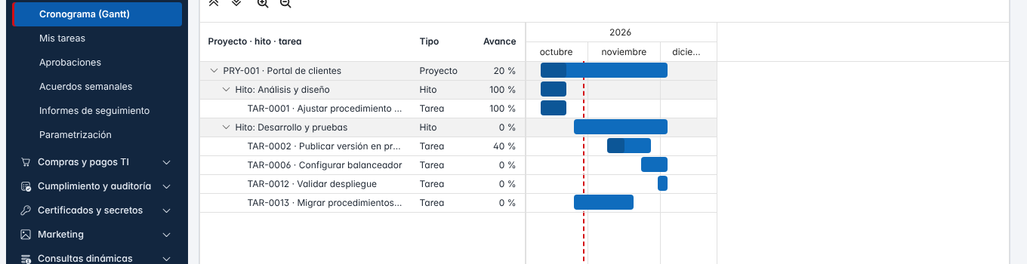
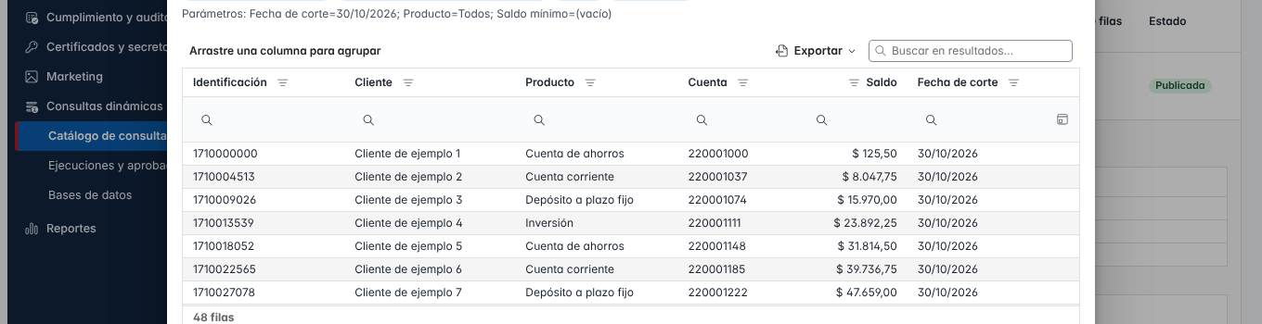
Maqueta navegable con controles reales de DevExtreme
DEMO FUNCIONAL
Ingresar y cambiar de rol activo
Registrar un oficio con coactivas y ejecutar un bloqueo
Crear una tarea con técnico y dos aprobadores
Ver el cronograma solo del ítem
Ejecutar una consulta con «Fin del mes anterior»
Exportar y revisar la auditoría de ejecuciones
Notes:
Abrir la maqueta publicada y seguir los seis pasos. Las capturas muestran el Gantt filtrado y los resultados de una consulta.

Slide 10
Gracias
Preguntas y comentarios sobre ProBank
Gerencia de TI · octubre 2026
Notes:
Abrir el espacio de preguntas.

